Slide 1


Херсонський державний університет
Факультет біології, географії та екології
Кафедра географії та екології
«ОСНОВИ РЕГІОНАЛЬНОЇ ПОЛІТИКИ»
Вибіркова навчальна дисципліна
Перший (бакалаврський) рівень вищої освіти
Спеціальність: 106 “Географія”
2020-2021 навчальний рік

Slide 2
Основи регіональної політики – наука та практика про принципи управління регіональним розвитком, особливості регіонів та механізми їх соціально-економічного відтворення.
Мета регіонального розвитку:
Соціальне відтворення регіонів
Економічне відтворення регіонів
Демографічне відтворення регіонів
Формування сучасного способу життя
Розвиток людського капіталу
Сталий розвиток регіонів
Екологічна безпека регіонів
Вирівнювання диспропорцій регіонального розвитку

Slide 3
Перелік тем
Тема 1. Сутність, об’єкт та функції регіональної політики
Тема 2. Цілі, завдання, критерії політики регіонального розвитку
Тема 3. Регіон в адміністративно-територіальній системі України
Тема 4. Централізація і децентралізація у політиці регіонального розвитку
Тема 5. Регіональний розвиток в Європейському Союзі
Тема 6. Особливості розвитку регіонів: модель США
Тема 7. Регіони та їх розвиток у Канаді, Австралії та Новій Зеландії
Тема 8. Розвиток регіонів у державах на пострадянському просторі
Тема 9. Регіони в розвитку держав Азії, Африки, Латинської Америки та Океанії
Тема 10. Організаційна структура управління соціально-економічним розвитком регіону
Тема 11. Основні методи та важелі державного регулювання регіонального розвитку та управління трудовими ресурсами регіону
Тема 12. Бюджетні ресурси регіону та фінансові ресурси регіональних підприємств
Тема 13. Управління інвестиційною діяльністю регіону
Тема 14. Земельні ресурси регіону, охорона навколишнього середовища і раціональне природокористування у регіоні

Slide 4
Регіональна політика
1. Європа регіонів.
2. Україна – регіональна і соборна.
3. Єдина регіональна політика.
4. Регіональні відміни.

Slide 5
Принципи регіональної політики
Науковість.
Системність і комплексність.
Послідовність.
Плановість – стратегія регіонального розвитку.
Конкретність.

Slide 6
Рівні регіонального розвитку
Відносини в системі “центр-периферія”.
Регіони України (області).
Об'єднані територіальні громади (ОТГ).
Місто – селище міського типу – село.

Slide 7
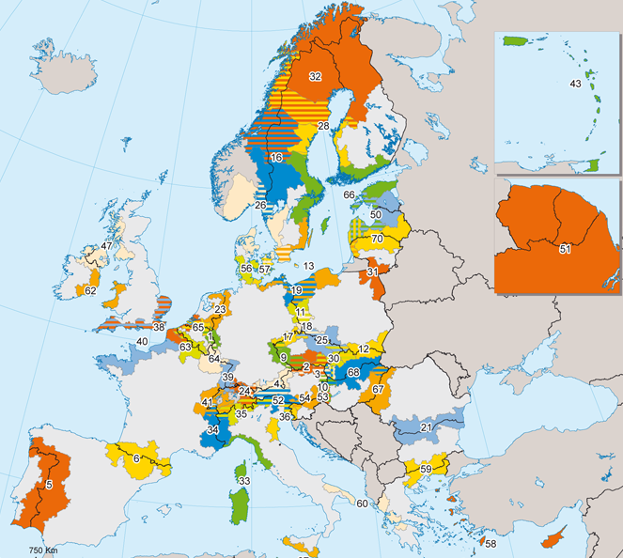
Карта транскордонного співробітництва в Європі

Slide 8
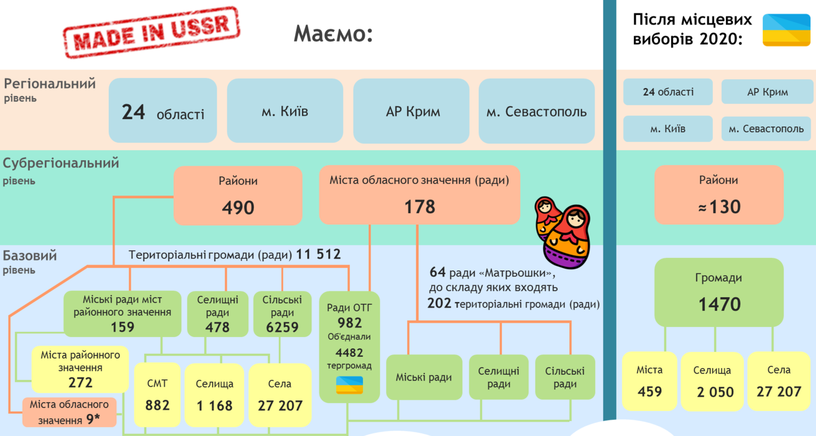
Територіальний устрій України до і після реформи
(за даними сайту decentralization.gov.ua)

Slide 9
Список рекомендованої літератури
Адміністративно-територіальний устрій України. Проблемні питання та можливі шляхи їх вирішення / С. О. Сивоконь, В. А. Яцюк, А. П. Заєць, О. Я. Матвіїшин та ін.; за заг. ред. В. Г. Яцуби. – К., 2003. – 321 с.
Антонюк О. В. Основи етнополітики: навч. посіб. для студ. вищ. навч. закл. – К.: МАУП, 2005. – 432 с.
Воронков А. А. Методы анализа и оценки государственных програм в США. – М.: Наука, 1986. – 190 с.
Дехтяренко Ю. Стратегія розвитку міста: територіальнопланувальний аспект // Управління сучасним містом. – 2001. – № 1–3. – С. 86– 99.
Європейська хартія місцевого самоврядування та розвиток місцевої та регіональної демократії в Україні: наук.-практ. посіб. / упоряд. О. В. Бейко, А. К. Гук, В. М. Князєв; за ред. М. О. Пухтинського, В. В. Толкованова. – К.: Крамар, 2003. – 396 с.
Завгородній Є. В. Стимулювання розвитку регіонів // Бюл. Дніпропетр. обл. упр. юстиції. – 2006. – № 1. – С. 27–32.
Зайченко О. П., Кузнєцова І. С., Ільчук В. П. Регіональна політика підтримки інноваційної діяльності в малому бізнесі. – К.: НДІСЕП, 2005. – 101 с.
Куйбіда В. С. Принципи і методи діяльності органів місцевого самоврядування. – К.: МАУП, 2004. – 432 с.
Павлов В. І. Політика регіонального розвитку в умовах ринкової трансформації (Теоретико-методологічні аспекти та механізми реалізації). – Луцьк: Надстир’я, 2000. – 580с.
Регіональне управління: навч. посіб. / Л. М. Зайцева, С. М. Серьогін, Н. Й. Коніщева, В. Є. Зайцев, Т. О. Савостенко, І. Е. Польська, А. В. Чуйко; за наук. ред. Л. М. Зайцевої. – Д.: ДФ УАДУ, 2000. – 240 с.
18. Романюк С. А. Політика регіонального розвитку в Україні: сучасний стан і нові можливості. Регіональні дослідження. – К.: Вид-во УАДУ, 2001. – 112 с.
Стеченко Д. М. Розміщення продуктивних сил і регіоналістика: навч. посіб. – К.: Вікар, 2002. – 374 с.
Тертична В. В. Державна політика: аналіз та здійснення в Україні. – К.: Основи, 2002. – 750с.

